Slide 1
УВАЖАЕМЫЕ ПРЕПОДАВАТЕЛИ И СТУДЕНТЫ!
2016 году университетом приобретено 5946 экземпляров (606 наименований) учебной и научной литературы. Большой ассортимент изданий приобретен для специальности «Журналистика» (76 наименований). Представляем Вашему вниманию новинки литературы для вышеуказанной специальности на русском языке (61 наименование). Информация презентована двумя электронными выставками.
Ждем Вас по адресу:
пр. Абая 28, НБ «Білім орталығы»
ежедневно: с 9.00 до 19.00 ч.
суббота: с 9.00 до 14.00 ч.
ҚҰРМЕТТІ ОҚЫТУШЫЛАР МЕН СТУДЕНТТЕР!
2016 жылы университетке 5946 дана (606 атау) оқулықтар мен ғылыми әдебиеттер келіп түсті. «Журналистика» мамандығы бойынша көптеген басылымдар алынды (76 атау).Жоғарыда көрсетілген мамандық үшін орыс тілінде (61атау) жаңа оқулықтарды Сіздердің назарларыңызға ұсынамыз. Ақпарат екі электронды көрмемен ұсынылған.
Сіздерді мына мекен-жай бойынша күтеміз:
Абай даңғылы 28, ҒК «Білім орталығы»
Күнделікті: 9.00 – 18.00
Сенбі: 9.00 – 14.00

Slide 2
_{76.01я73}
_{П85}
_{Прутцков Г. В.}
Введение в мировую журналистику. От Античности до конца XVIII века: Учебно-методический комплект (учебное пособие, хрестоматия) / Г. В. Прутцков; Под ред. Я. Н. Засурского. — 2-е изд., испр. и доп,— М.: Аспект Пресс, 2012. — 432 с.— (Серия «Учебник нового поколения»).
_{ІSВN 978-5-7567-0650-5}
Первый том трехтомного учебно-методического комплекта «Введение в мировую журналистику» включает в себя учебное пособие с контрольными вопросами для повторения, списком рекомендуемой литературы по каждой теме и хрестоматию, которая знакомит с произведениями ораторов, публицистов и журналистов, стоявших у истоков мировой журналистики и публицистики — с IV века до Рождества Христова до конца XVIII века. Во второе издание внесены изменения в соответствии с программой изучения истории зарубежной журналистики.
Для студентов факультетов и отделений журналистики вузов, преподавателей истории зарубежной журналистики и всех, кто интересуется историей зарождения и становления мировой журналистики.
В библиотеке имеется 2 экз.

Slide 3
В библиотеке имеется 2 экз.
_{76.01я73}
_{И90}
История журналистики Русского зарубежья XX века. Конец 1910-х — начало 1990-х годов : хрестоматия / авт.- сост. В.В. Перхин. — М.: ФЛИНТА: Наука, 2011. - 552 с.
ІSВN 978-5-9765-0339-7 (ФЛИНТА)
_{ІSВN 978-5-02-034819-6 (Наука)}
Хрестоматия включает наиболее характерные, забытые и малоизвестные публицистические тексты из ведущих газет и журналов всех периодов пореволюционной русской эмиграции.
Для преподавателей, студентов вузов и практиков современной русской журналистики, желающих освоить исторический творческий опыт эмигрантской прессы.

Slide 4
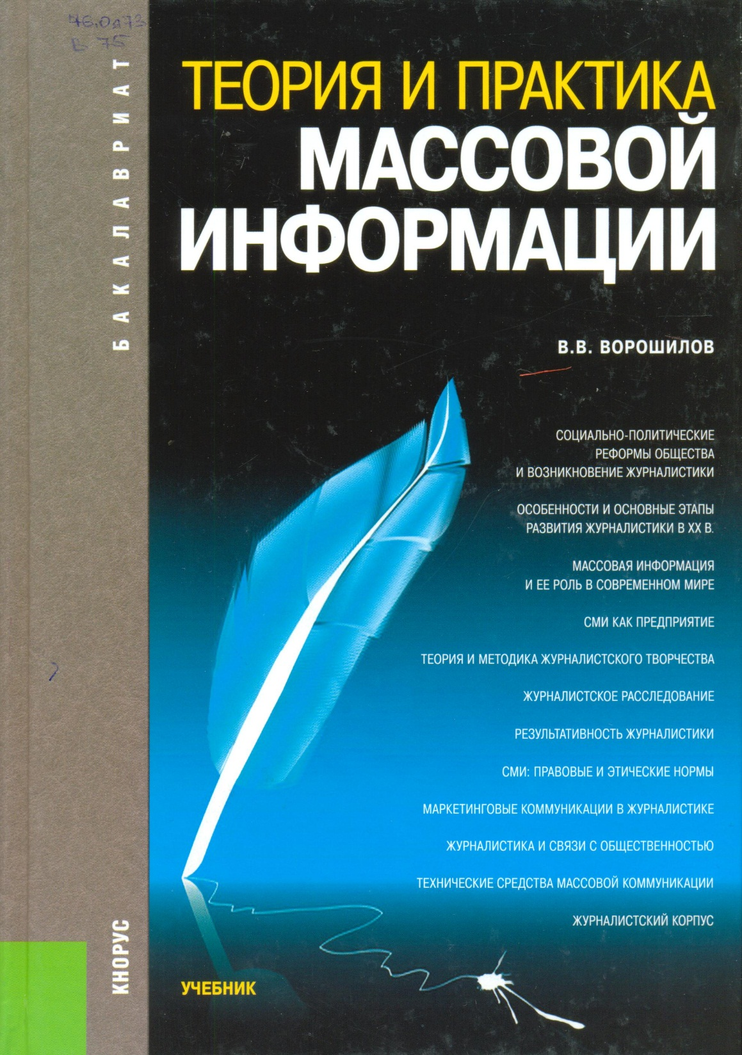
_{76.0я73}
_{В75}
Ворошилов, Валентин Васильевич.
Теория и практика массовой информации : учебник / В.В. Вороши- лов. — 2-е изд., нерераб. и доп. — Москва : КНОРУС, 2017. — 464 с. — (Бакалавриат).
_{ІSВN 978-5-406-00163-9}
Рассказывая о таком уникальном явлении социальной действительности, как массовая информация, автор учебника рассматривает ее теоретические аспекты и особенности функционирования в современных условиях.
Соответствует ФГОС ВО 3+. Для преподавателей, аспирантов и студентов специальности «Связи с общественностью», а также работников газет, телевидения и радио, информационных и рекламных агентств, организаций паблик рилейшнз.
В библиотеке имеется 2 экз.

Slide 5
В библиотеке имеется 2 экз.
_{76.01я73}
_{Л 84}
_{Лукина М.}
Технология интервью: Учеб. пособие для вузов / Мария Лукин 2-е изд., доп. — М.: Аспект Пресс, 2012. — 192 с.
_{ІSВN 978-5-7567-0371-9}
Второе издание, как и первое (2003), посвящено важнейшему разделу курса «Основы творческой деятельности журналиста» и в отечественной литературе аналогов не имеет. Книга задумана как практическое руководство для будущих журналистов. При этом автор учитывает опыт как российских, так и зарубежных практикующих журналистов.
Книга предназначена для преподавателей, аспирантов и студента университетов и других учебных заведений, готовящих журналистов.

Slide 6
_{76.01я73}
_{И90}
История зарубежной журналистики : учебник для бакалавров / А. Ю. Быков, Е. С. Георгиева, С. А. Михайлов ; под общ. ред. С.А. Михайлова. — М. : Издательство Юрайт, 2016. — 366 с. — Серия : Бакалавр. Базовый курс.
_{ІSВN 978-5-9916-3270-6}
В предлагаемом учебнике рассматриваются важнейшие этапы развития зарубежной журналистики. Наибольшее внимание уделено истории СМИ Германии, Франции, Великобритании и США. Содержание учебника тесно связано с социально-экономическим, политическим, культурным и правовым развитием изучаемых стран.
Соответствует Федеральному государственному образователь- ному стандарту высшего профессионального образования третьего поколения.
Для студентов бакалавриата факультетов журналистики вузов.
В библиотеке имеется 2 экз.

Slide 7
В библиотеке имеется 2 экз.
Политическая журналистика ; учебник для бакалавриата и магистратуры / под П50 ред. С. Г. Корконосенко. — М.: Издательство Юрайт, 2016. — 319 с. — Серия: Бакалавр и магистр. Академический курс.
_{ІSВN 978-5-9916-5194-3}
В учебнике представлено комплексное освещение тем, связанных с научными основами политической журналистики (политологией журналистики) и ее практическими проявлениями, а также методиками ее исследования и преподавания в высшей школе.
Раскрываются квалификационные требования к специалисту в области политической журналистики, система нормативного регулирования, технологии создания произведений, психологические и речевые характеристики профессиональной деятельности.
Изложение материала строится с опорой на практику ведущих средств массовой информации и опыт преподавания данной дисциплины в отечественных и зарубежных вузах. Издание подготовлено кафедрой теории журналистики и массовых коммуникаций Санкт-Петербургского государственного университета. Фактические сведения приводятся в редакции авторов.

Slide 8
_{76.0я73}
_{Б48}
_{Березин, В. М.}
Фотожурналистика: учебник для академического бакалавриата /В.М. Березин. — М.: Издательство Юрайт, 2016. — 226 с.: |26| л. цв. ил. — Серия : Бакалавр. Академический курс.
_{ІSВN 978-5-9916-4162-3}
Учебник является составной частью учебно-методического комплекса по изучению массовых информационных процессов в области печати, теле- видения и радиовещания, разрабатываемого на кафедре массовых коммуникаций Российского университета дружбы народов.
В основу учебника положены научно-исторические и эстетические исследования в области фотографии, опубликованные на русском языке в основном до 1991 г., ряд переводных и совместных с зарубежными фото-центрами изданий и фотоальбомов, а также работы по теории и истории фотожурналистики.
Содержание учебника соответствует актуальным требованиям Федерального государственного образовательного стандарта высшего образования.
Для студентов академического бакалавриата факультетов журналистики и филологических факультетов, изучающих дисциплину «Фотожурналистика».
В библиотеке имеется 6 экз.

Slide 9
В библиотеке имеется 2 экз.
_{76.01:74.00я73}
_{ДЗЗ}
_{Денисович Т. Е.}
Педагогическая журналистика : учебное пособие / Т. Е. Дени- сович. — М. : ФОРУМ, 2016. — 144 с. — (Высшее образование).
_{ІSВN 978-5-91134-346-0}
Учебное пособие рассматривает технологию профессиональной подготовки журналиста для работы в образовательной прессе, знакомит с историей развития педагогической журналистики с начала XIX века до наших дней, выявляет ее значимости в отечественном образовании.
В тексте учебного пособия предложены творческие задания, инновационные формы самостоятельной работы и аттестации студентов. Студент, следуя логике учебного пособия, разрабатывает свой индивидуальный образовательный маршрут освоения дисциплины «Педагогическая журналистика», учится проектировать педагогические издания, моделирует собственную профессиональную деятельность, формирует персональное творческое портфолио. Все это ориентировано на становление профессиональной компетентности будущего специалиста.

Slide 10
В библиотеке имеется 10 экз.
_{76.031я73}
_{Л 71}
_{Ложникова О.П.}
Теория и практика радиожурналистики: учебное пособие / О.П. Ложникова. - Алматы: Қазак университет, 2015. - 146 с.
_{ISBN 978-601-04-1127-2}
В учебном пособии систематизированы знания по истории, теории и практике радиовещания. Особое внимание уделено таким разделам радиожурналистики, как природа звука, специфические выразительные черты радио, особенности радио речи. Рассматривается своеобразие развития форматного радио в Казахстане.
Пособие рекомендовано для студентов факультетов и отделений журналистики, работников СМИ.

Slide 11
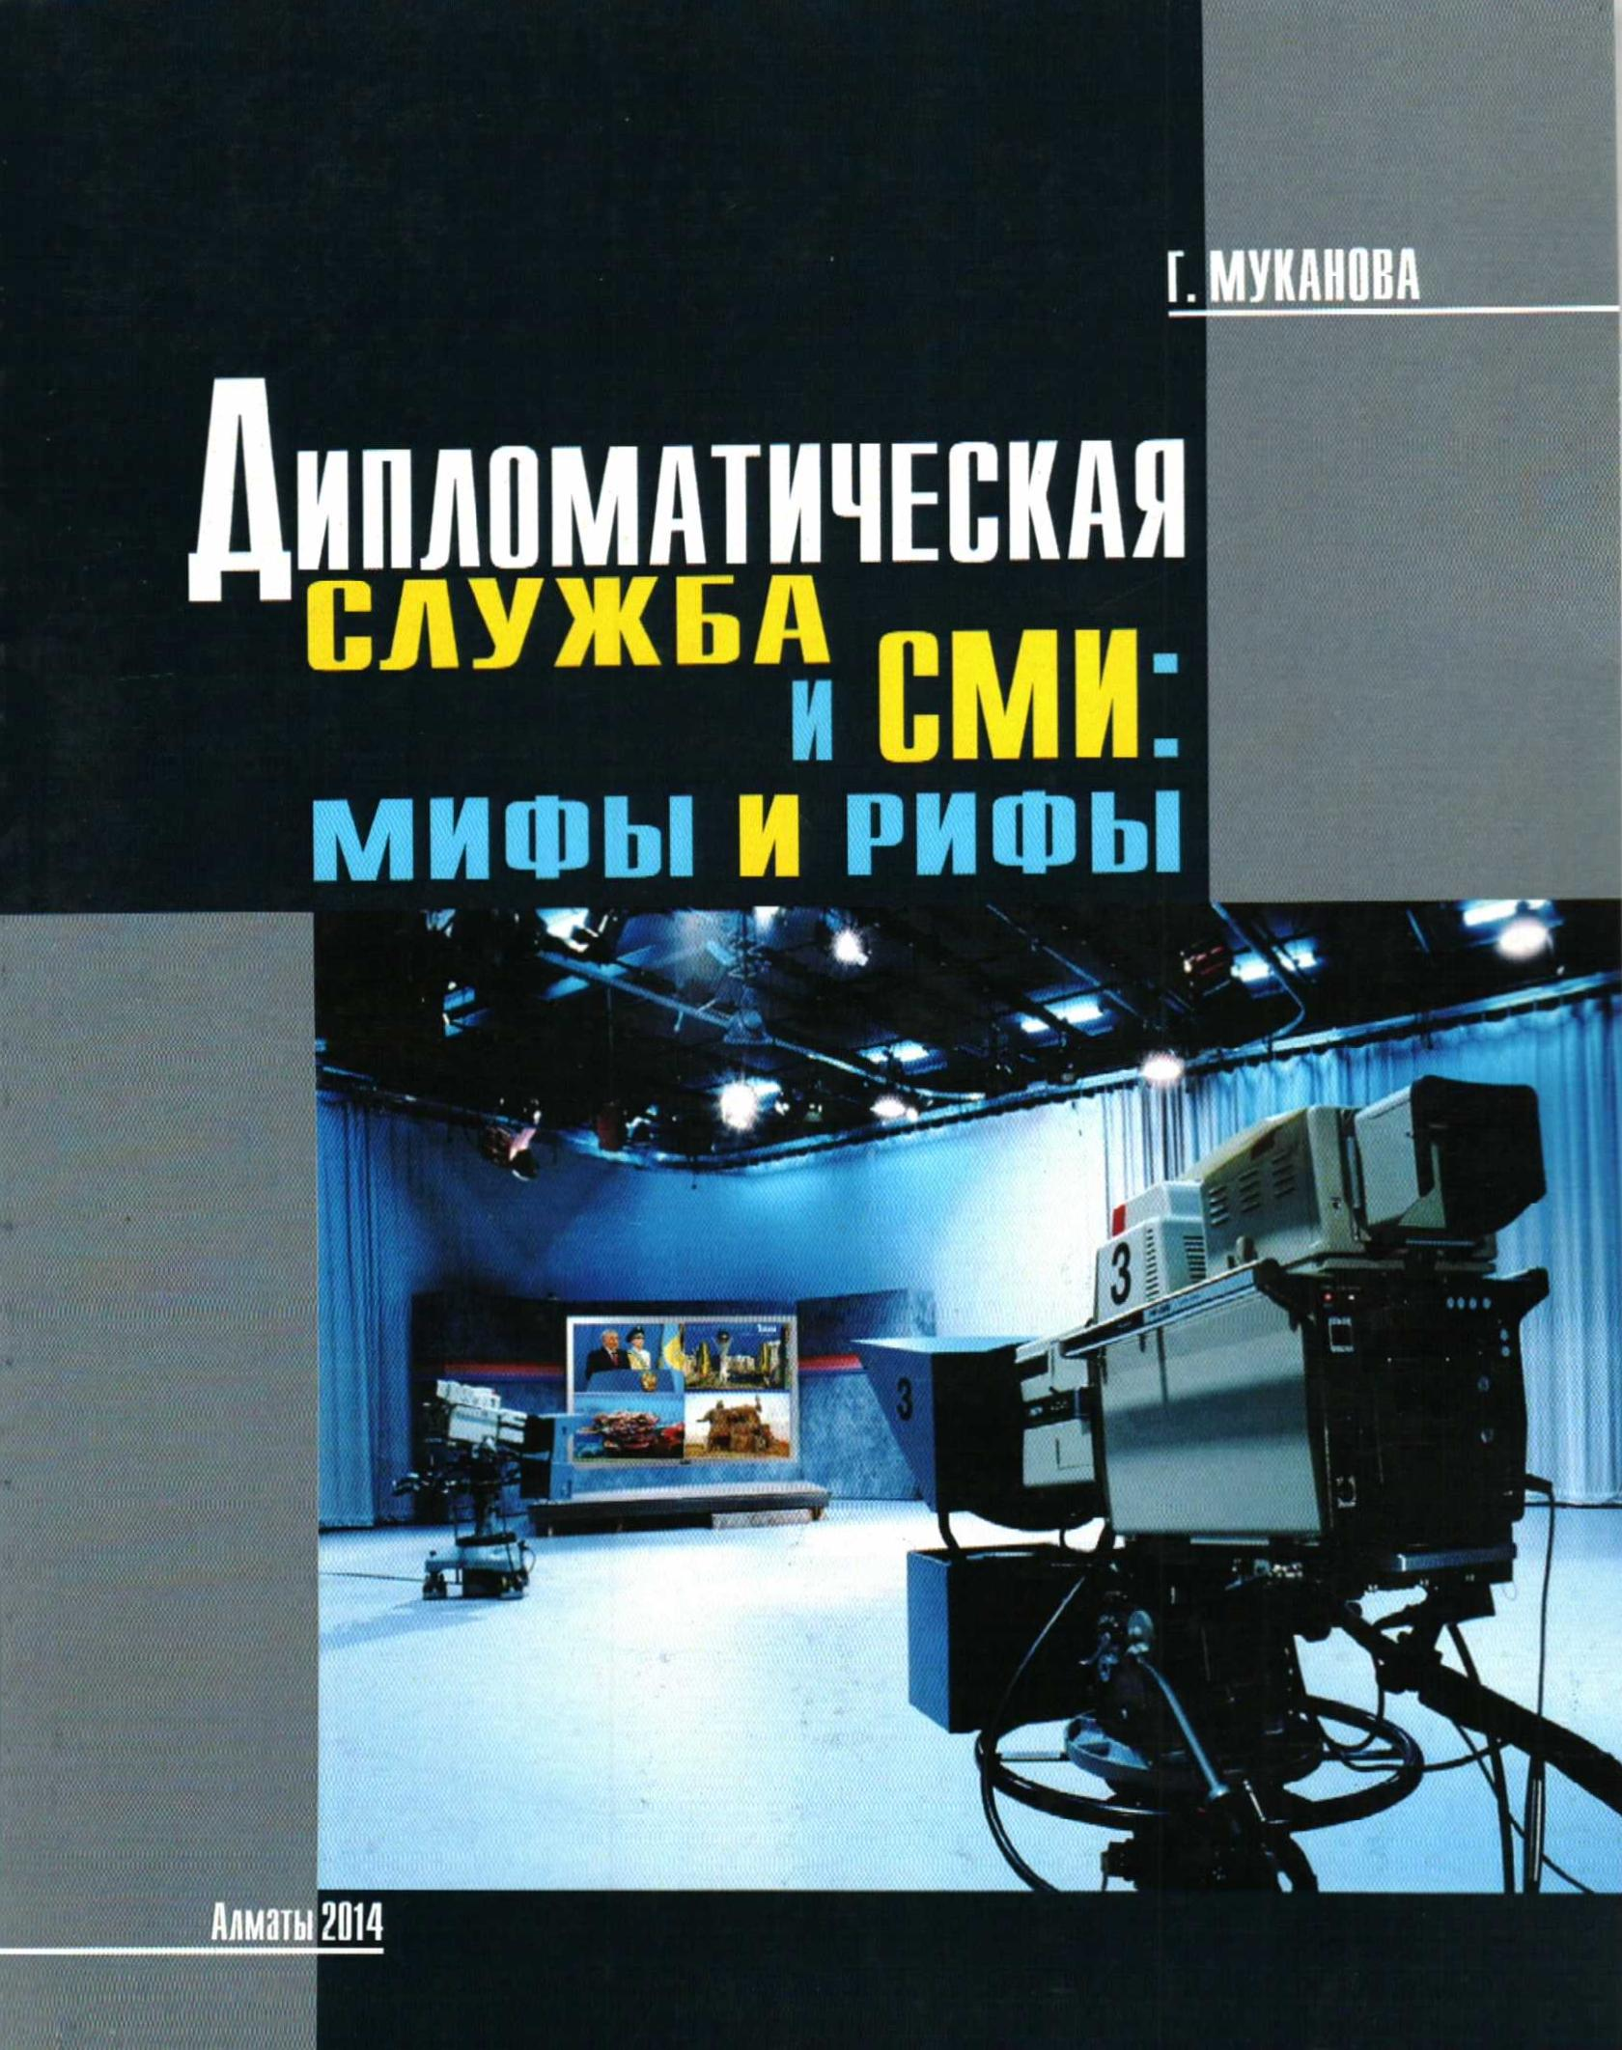
В библиотеке имеется 2 экз.
_{76.01}
_{М88}
_{Муканова Г.К.}
Дипломатическая служба и СМИ: мифы и рифры / Г.К. Муканова. - Алматы: Қазак университеті, 2014. - 196 с.
_{ISBN 978-601-04-0621-6}
В монографии к.и.н., доцента Г.К. Мукановой изложены теоретические и прикладные аспекты особенностей взаимоотношений таких сфер. как дипломатия и СМИ. В вузовской программе они изучаются в рамках дисциплины «Дипломатическая служба и журналистика». Издание предназначено для студентов и магистрантов специальностей: 5У050400 «Журналистика», 5В051400- «Связь общественностью», 6М051600«Международная журналистика», 5 ВО20200 — «Международные отношения».
Особенностью издания является прикладной блок, который знакомит с историей дипломатии Казахстана, высказываниями известных политиков, дипломатов о журналистах и СМИ.
Актуальность исследования внешнеполитической деятельности Республики Казахстан и ее освещения в СМК, непреходяща. Геополитический «вес» Центральной Азии в мире известен благодаря богатейшим природным ресурсам региона. успешной внешней политике.

Slide 12
_{76.032я73}
_{Г68}
_{Гольдбурт А.М.}
Практикум по современному российскому телевидению. Вот такое телевидение: советы, статьи, комментарии : учебное пособие /А.М. Гольдбурт. — М. : ФОРУМ : ИНФРА-М, 2015. — 312 с. — (Высшее образование. Бакапавриат).
_{ІSВN 978-5-91134-958-5 (ФОРУМ)}
ІSВN 978-5-16-010207-8 (ИНФРА-М)
«Практикум по современному российскому телевидению. Вот такое теле- видение» Александра Гольдбурта, возможно, первый литературный труд, систематизирующий творческую работу автора и редактора студийных проектов на современном российском телевидении.
Книга адресована тем, кто только начинает свою деятельность на теле- видении, и тем, кто уже стал маститым «телевизионщиком». А также теле- зрителям и всем, кто хочет узнать о профессиональной стороне отечественного телевидения.
Особенный интерес вызывает богатый опыт создания студийных теле- программ, которым делится автор, принявший участие в создании десятков популярных телепроектов.
Практикум научит генерировать оригинальные идеи, правильно оформлять их и находить оптимальные пути воплощения.
В книге вниманию читателя представлен способ создания новых теле- программ на базе анализа телевизионной социологии. Узнав способы оценки телепродукта, читатель станет, как утверждает автор, еще и «профессиональным зрителем», наблюдающим за жизнью телевидения как на- стоящий специалист.
В библиотеке имеется 2 экз.

Slide 13
В библиотеке имеется 2 экз.
_{76.01}
_{И 74}
Информационное развитие XXI века: / Под ред.С.Х. Барлыбаевой. - Алматы: Кззак университеті, 2014. - 208 с.
_{ISBN 978-601-04-0548-6}
Монография состоит из двух разделов «Новые медиа нового времени» и «Масс медиа в условиях глобализации», каждая из которых содержит по пять и четыре главы соответственно, подготовленные исследователями факультета журналистики КазНУ им.аль-Фараби: С. Барлыбаевой, К. Мысаевой, Г. Рахимжановой, Н. Есхуатовой, Г. Мукановой, Ш. Нуржановой, А. Альжановой, А. Тлепбергеновой.
Монография адресована преподавателям, магистрантам и студентам факультетов журналистики, социально-гуманитарных факультетов, и всем тем, кто интересуется современным информационным развитием в Казахстане и в мире.

Slide 14
_{76.01я73}
_{К57}
_{Кодола Н. В.}
Интервью: Методика обучения. Практические советы: Учеб. пособие для студентов вузов / Н. В. Кодола. — 2-е изд., испр., перераб. и доп. — М.: Аспект Пресс, 2012. —174 с.
_{ІSВN 978-5-7567-0605-5}
Учебное пособие содержит исправленный, переработанный и дополненный научно-познавательный и дидактический материал, раскрывающий суть публицистического жанра интервью, пути развития его теоретических основ и практического применения, а также методологию обучения журналистов коммуникативно-речевым умениям в жанре интервью.
Для студентов, изучающих основы профессиональной журналистики, аспирантов и педагогов.
В библиотеке имеется 2 экз.

Slide 15
В библиотеке имеется 6 экз.
76.0я73
_{Е15}
_{Евдокимов В.А.}
Массмедиа в социокультурном пространстве: Учеб. по- собие. — М.: ИНФРА-М, 2016. — 224 с. — (Высшее образование: Магистратура).
_{ІSВN 978-5-16-006932-6}
Книга отражает попытку систематизировать накопленные знания о новых явлениях сферы деятельности традиционных массмедиа и онлайн-изданий, рассмотреть возможности осуществления контроля журналисткой деятельности социальных институтов, решений и действий органов власти, нацеленных на развитие самоуправления, обеспечение стабильного функционирования демократических механизмов. Автором раскрыто взаимодействие конвергенции и культурного многообразия в сфере массмедиа, предложена классификация общественной экспертизы, осуществляемой при участии прессы.
Книга может представлять интерес для исследователей участия масс-медиа в социокультурных процессах, магистрантов и студентов, изучающих журналистику, связи с общественностью, рекламу, массовую коммуникацию, политологию.

Slide 16
В библиотеке имеется 2 экз.
_{65.01}
_{С 89}
Султанбаева Г.С., Велитченко С.Н.
Формирование интеллектуального капитала в цифровых СМИ: монография / Г.С. Султанбаева, С.Н.®К0' ПОД общ. ред. Г.С. Султанбаевой.-Алматы: Казак университет. 2015. —134 с.
_{ISBN 978-601-04-1384-9}
Монографическое исследование посвященно развития общества знания. Книга адресована исследованиям в области социально-гуманитарных и общественно-политических наук, студентам, магистрантам и РҺD докторантам и всем, кто интересуется проблемами общественного развития.

Slide 17
В библиотеке имеется 10 экз.
_{76.01я73}
_{Л71}
_{Ложкнкова О.П.}
Методика редактирования журналистского текста на радио и телевидении: учебное пособие / О.Л. Ложникова. . – Алматы: Казак университет, _{2015.-108 с.}
_{ISBN 978-601-04-1127-2}
В учебном пособии рассматриваются особенности работы редактора на радио и телевидении, выявляются особенности работы редактора на разных этапах создания передач. Делается попытка привить студентам практические навыки и умения редактирования текстов в передачах разных жанров.

